Slide 1
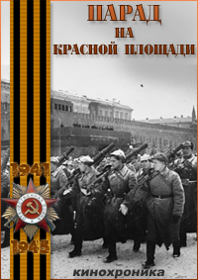
Парад на Красной площади
7 ноября 1941 год.

Slide 2
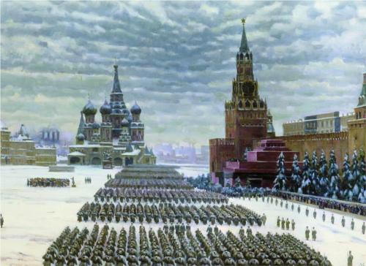
В предвоенные мирные годы
в Москве проводились торжественные мероприятия, главным событием которых всегда становился военный парад на Красной площади.

Slide 3
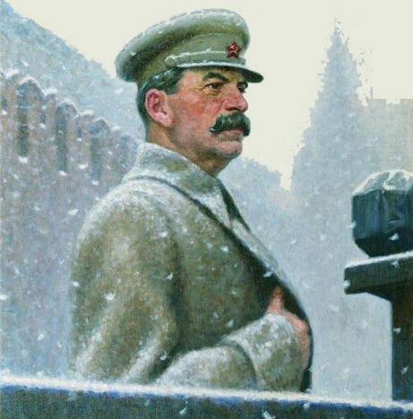
Однако в обстановке продвижения немецко-фашистских войск по территории Советского Союза, многие, полагали, что проведение парада посвященного Великой Октябрьской революции не будет даже планироваться. И все-таки военный парад 7 ноября 1941 г. состоялся. Это был первый парад в годы Великой Отечественной войны 1941-1945 гг. Он организовывался и проводился по личному указанию Верховного Главнокомандующего И.В. Сталина.

Slide 4
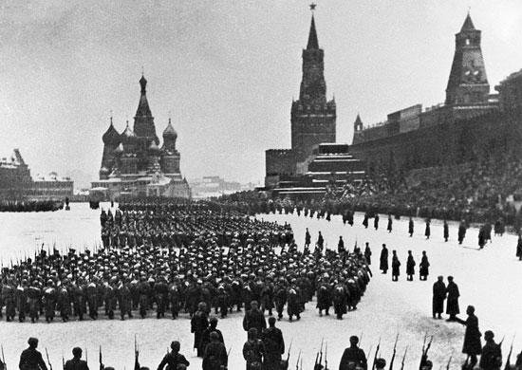

Slide 5
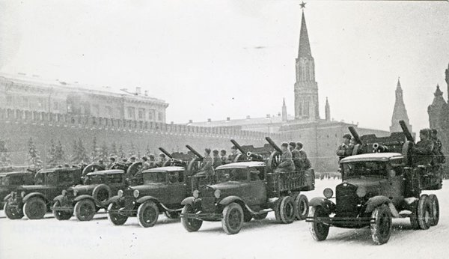
«Это поднимет дух войск и тыла!»
Решение о проведении парада было принято не сразу — уж очень сложная обстановка была под Москвой
И.В. Сталину пришлось трижды повторить свой вопрос. Только тогда все откликнулись и заговорили разом: «Да, конечно, это поднимет дух войск и тыла!»
Серьезной опасностью для мероприятия могло бы стать мощное наступление немецко-фашистских войск именно в день праздника.

Slide 6
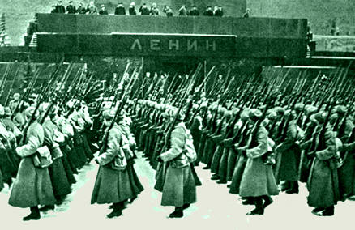
Парад на Красной площади слышал весь мир И вот наступил долгожданный день 7 ноября. По всей площади стоят войска. Свирепый ветер поднимает в воздухе морозную пыль. На примкнутых штыках оседают белые иглы инея. Геометрически ровна цепочка охранения. Войска ждут.
Часы Спасской башни гулко бросили на площадь восемь ударов. — Парад, смирно! Из ворот Спасской башни на добром, горячем коне выезжает заместитель народного комиссара обороны СССР Маршал Советского Союза тов. Буденный.

Slide 7
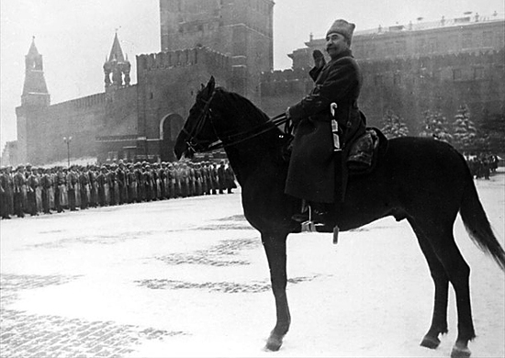

Slide 8
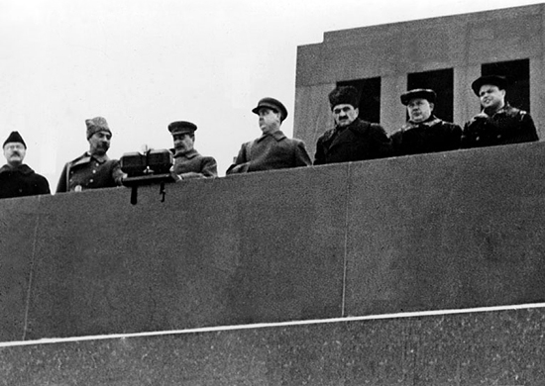
На Красной площади воцарилась полная тишина и с короткой речью, обращенной к войскам и народу страны, обратился Председатель ГКО, Верховный Главнокомандующий и нарком обороны СССР И.В. Сталин:

Slide 9
Разве можно сомневаться в том, что мы можем и должны победить немецких захватчиков?
Смерть немецким оккупантам! Да здравствует наша славная Родина, ее свобода, ее независимость! Под знаменем Ленина — вперед к победе!»

Slide 10
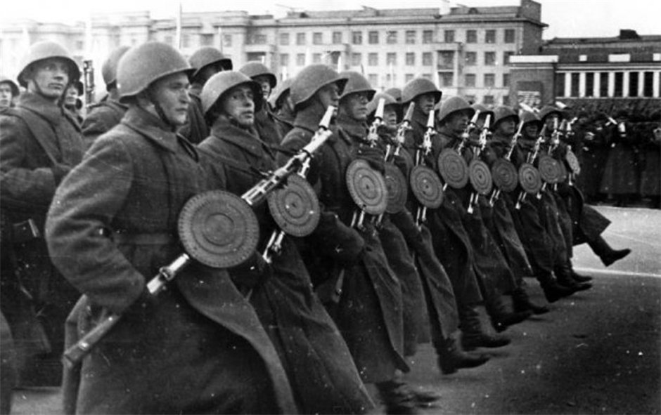
Всего в параде участвовало 28 467 человек,

Slide 11
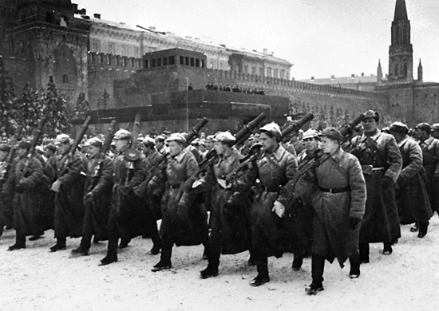

Slide 12
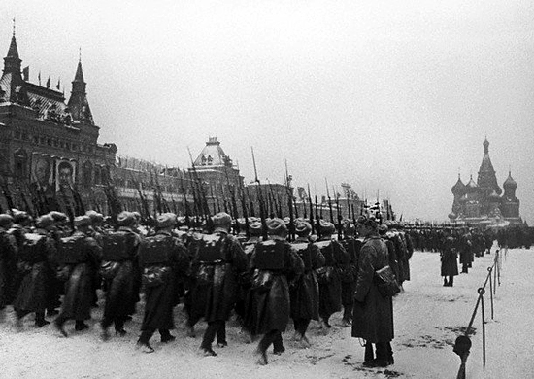

Slide 13
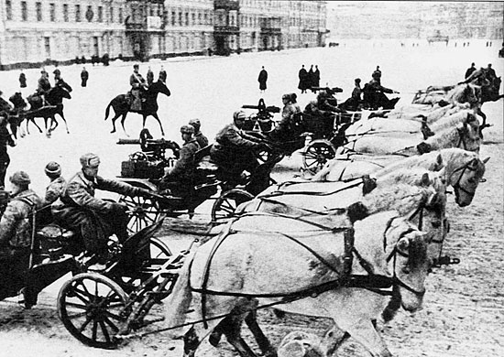
Затем генерал Артемьев подал команду к началу парада и под звуки марша началось торжественное движение войск
На площадь вступает кавалерия.

Slide 14
Для гитлеровцев парад стал полной неожиданностью.
Гитлер пришел в неописуемую ярость. Он бросился к телефону и потребовал немедленно соединить его с командующим ближайшей к Москве бомбардировочной эскадрой. Устроил тому разнос и приказал: «Даю вам час для искупления вины. Парад нужно разбомбить во что бы то ни стало.
Несмотря на метель, бомбардировщики поднялись в воздух. До Москвы не долетел ни один. Как было сообщено на следующий день, зенитчиками ПВО Москвы было сбито 34 немецких самолета.

Slide 15
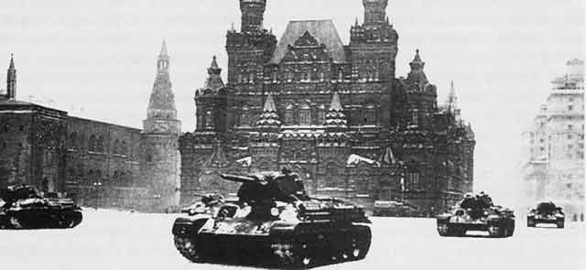
В воздушном параде планировалось и участие 300 самолетов. Однако из-за сильного снегопада и пурги воздушный парад был отменен.
.

Slide 16
Парад 7 ноября 1941 г. на Красной площади произвел впечатление на врага. Немцы уже планировали парад полков вермахта на Красной площади. Но не получилось. Мужество и воля к победе защитников столицы надломили дух и боеспособность немецких войск.
Военный парад в ознаменовании 24-й годовщины Октябрьской революции получил широкий международный резонанс и способствовал укреплению антигитлеровской коалиции.

Slide 17
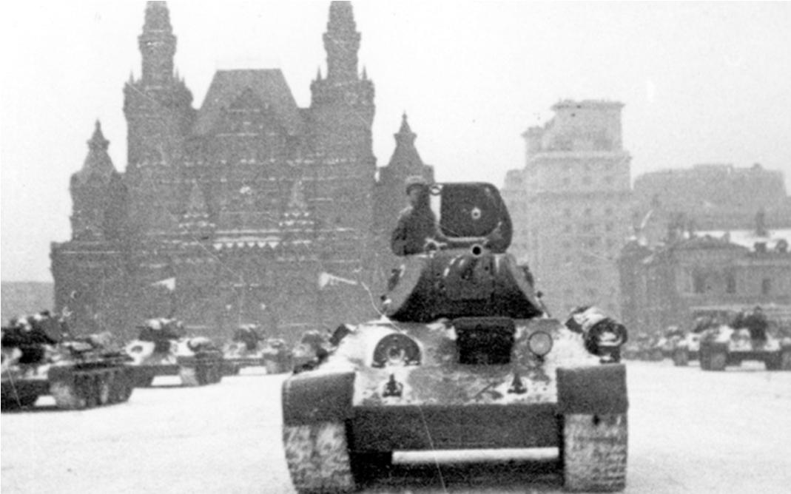

Slide 18
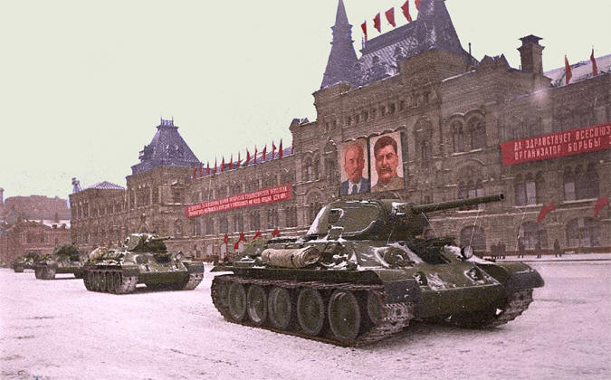

Slide 20
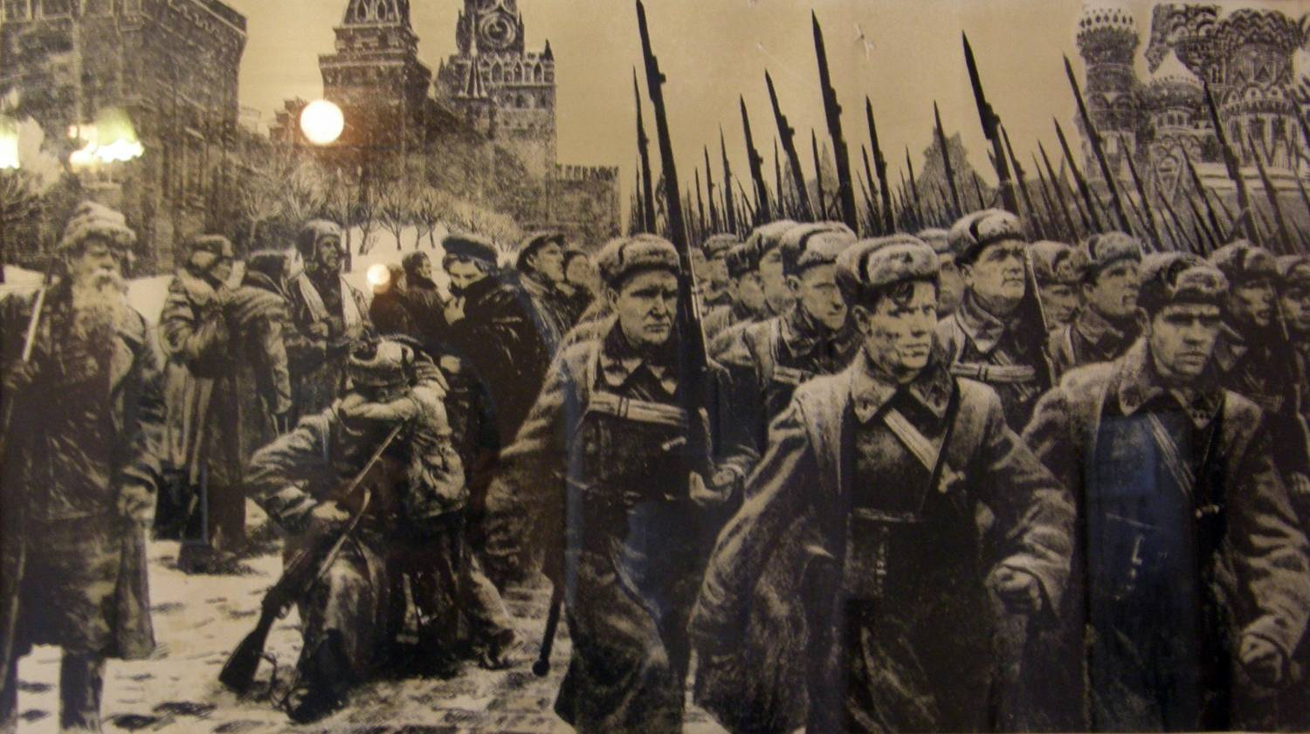
Парад закончен. Части уходят к местам дислокации, чтобы на следующий день убыть на фронт. Парад на Красной площади слышал весь мир

Slide 21
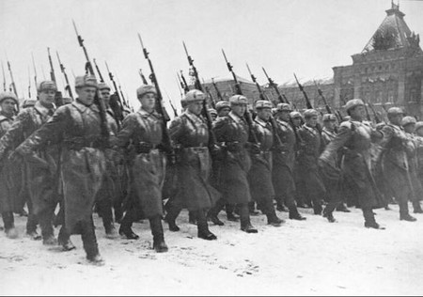
Этот парад явился зримым проявлением традиционного российского патриотизма

Slide 22
Спасибо за внимание!

Slide 23
Презентацию подготовила:
Учитель начальных классов Ихарова И.В.
ГБОУ Лицей 1571 г.Москва

